Slide 1

말랑말랑 알고리즘 04강
레드-블랙 트리
mujigae

Slide 2
목차
01
이진 검색 트리 Binary Search Tree (BST)
02
레드-블랙 트리 Red-Black Tree (RB Tree)

Slide 3
BST의 정의
이진 검색 트리(BST)
이진 트리이다.
모든 정점은 값(key)을 가지고 있으며 다음 조건을 만족해야 한다.
1. 모든 정점의 key는 유일하다. 즉, 서로 다른 두 정점이 동일한 key를 가지지 않는다.
2. 왼쪽 자식 정점이 루트인 부분 트리의 모든 key는 부모 정점의 key보다 작아야 한다.
3. 오른쪽 자식 정점이 루트인 부분 트리의 모든 key는 부모 정점의 key보다 커야 한다.

Slide 4
BST의 정의
56
33
80
27
41
72
99
17
29
38

Slide 5
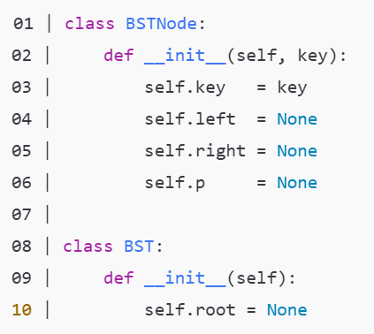
BST의 구현
자료구조를 위한 트리이므로 구조체 또는 클래스로 구현하는 것이 일반적이다.
1. key : 값
2. left, right : 자식 정점
3. p : 부모 정점
Tip. 정점과 트리를 별개의 클래스로 구현

Slide 6
BST의 구현
BST Insertion
기존에 존재하지 않는 새로운 key만 삽입할 수 있다.
정점이 0개인 경우 새로 삽입한 정점이 루트가 된다.
정점이 1개 이상인 경우 루트부터 삽입될 위치를 찾는다.
1. 삽입할 노드의 key가 현재 정점의 key보다 작으면 왼쪽 자식 정점으로 이동한다.
2. 삽입할 노드의 key가 현재 정점의 key보다 크면 오른쪽 자식 정점으로 이동한다.
3. 탐색 위치에 정점이 존재하지 않으면 해당 위치에 정점을 삽입하고 종료한다.

Slide 7
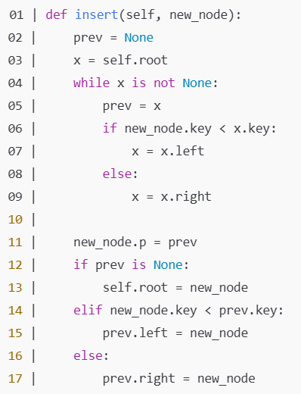



BST의 구현
BST Insertion
초기화 O($1$)
탐색 O($h$)
Search
삽입 O($1$)
전체적으로 O($h$) 소요
Insert

Slide 8
BST의 구현
BST Search
존재하지 않는 key도 검색 가능하다.
재귀와 반복 두 가지 방법으로 구현할 수 있고 큰 차이는 없다.
탐색 과정도 삽입의 일부이기 때문에 삽입 코드에서 탐색 코드를 찾을 수 있다.
1. 비어 있는 BST일 경우 탐색을 바로 종료한다.
2. 찾는 key가 현재 정점의 key보다 작으면 왼쪽 자식 정점을 탐색하러 간다.
3. 찾는 key가 현재 정점의 key보다 크면 오른쪽 자식 정점을 탐색하러 간다.
4. 탐색 위치에 정점이 없거나 현재 정점의 key가 찾는 key일 경우 탐색을 종료한다.

Slide 9
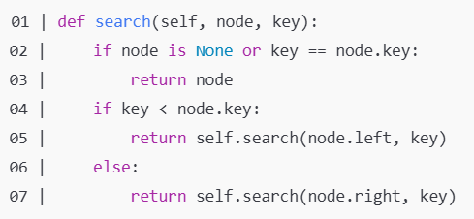
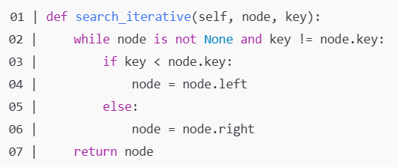

BST의 구현
BST Search
O($h$)

Slide 10
BST의 구현
BST Delete
존재하지 않는 key를 삭제할 경우 아무 일도 일어나지 않는다.
정점을 삭제하는 함수와 key를 기반으로 삭제하는 함수를 별도로 구현하는 것이 좋다.
삭제할 정점의 자식 수에 따라 구현이 달라진다.
1. 자식 정점이 없는 경우
2. 자식 정점이 하나만 있는 경우
3. 자식 정점이 둘 다 있는 경우

Slide 11
BST의 구현
BST Delete
존재하지 않는 key를 삭제할 경우 아무 일도 일어나지 않는다.
정점을 삭제하는 함수와 key를 기반으로 삭제하는 함수를 별도로 구현하는 것이 좋다.
삭제할 정점의 자식 수에 따라 구현이 달라진다.
1. 자식 정점이 없는 경우
2. 자식 정점이 하나만 있는 경우
3. 자식 정점이 둘 다 있는 경우

Slide 12
BST의 구현
BST Delete – 자식 정점이 없는 경우
56
56
33
33
80
80
27
41
27
41
17
29
48
17
48

Slide 13
BST의 구현
BST Delete – 자식 정점이 하나인 경우
56
56
33
33
80
80
27
41
27
48
17
29
48
17
29

Slide 14
BST의 구현
BST Delete – 자식 정점이 둘 다 있는 경우
56
56
33
?
80
80
27
41
27
41
17
29
48
17
29
48

Slide 15
BST의 구현
BST Delete – 자식 정점이 둘 다 있는 경우
자식 정점이 둘 다 있는 정점을 삭제 하면 이후 자식 정점의 배치가 어려워진다.
BST의 성질을 유지하면서 빈자리를 채우는 가장 쉬운 방법은 크게 두 가지가 존재한다.
1. Predecesor: 해당 정점의 key보다 작은 key 중 가장 큰 key를 가진 정점
2. Successor: 해당 정점의 key보다 큰 key 중 가장 작은 key를 가진 정점

Slide 16
BST의 구현
BST Delete – 자식 정점이 둘 다 있는 경우
Predecessor
56
Successor
56
29
41
80
80
27
41
27
48
17
48
17
29

Slide 17
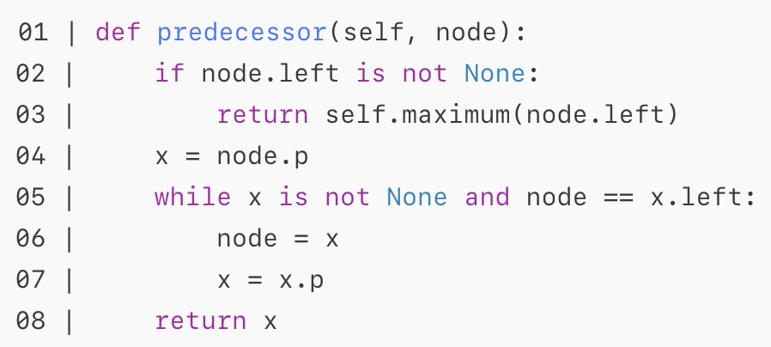
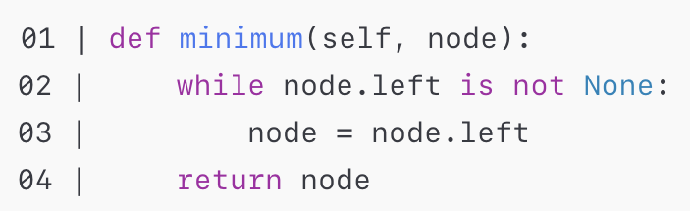
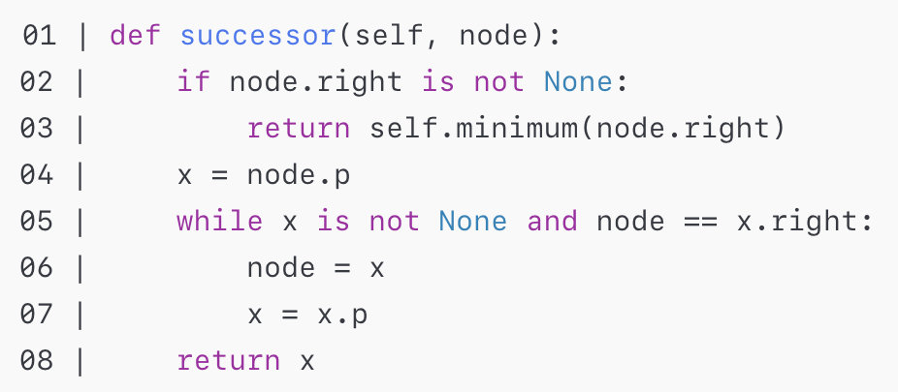
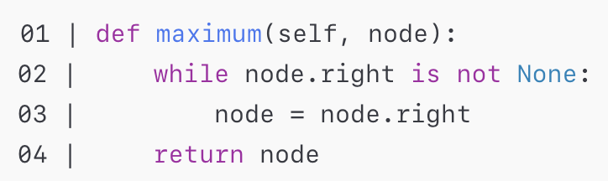
BST의 구현
BST Delete – 자식 정점이 둘 다 있는 경우

Slide 18
BST의 정의
BST Delete – 자식 정점이 둘 다 있는 경우
Predecessor of 60: 56
56
Successor of 49: 56
33
80
27
41
72
99
49
60
17
29

Slide 19
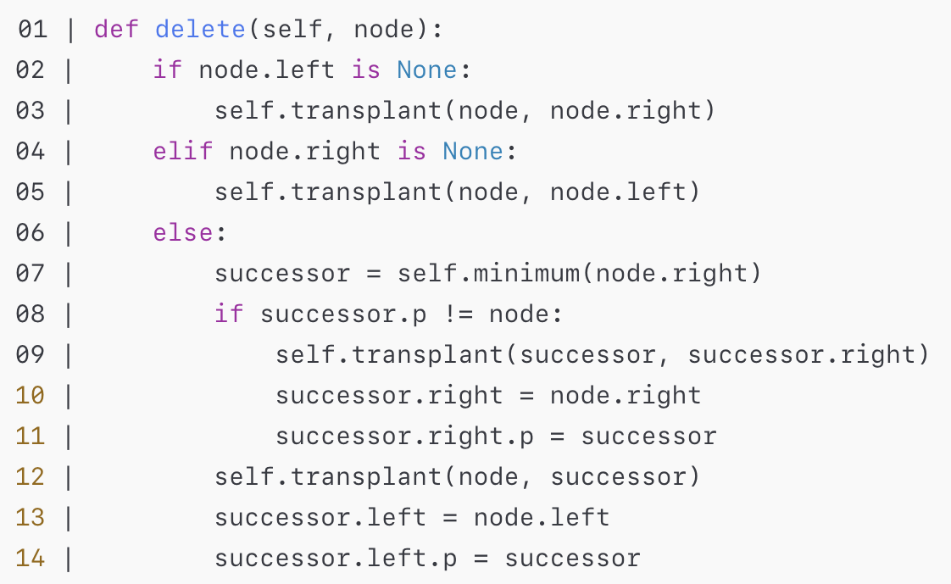
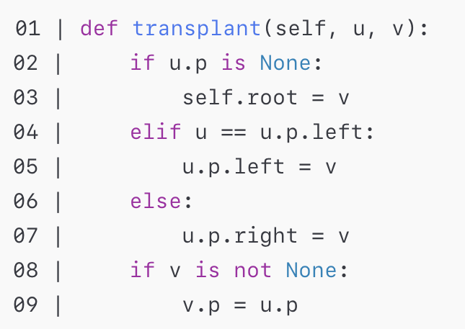
BST의 구현
BST Delete – 자식 정점이 둘 다 있는 경우
u를 v로 바꾸는 함수

Slide 20
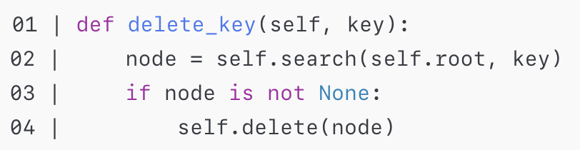
BST의 구현
BST Delete – 자식 정점이 둘 다 있는 경우
Search와 함께 사용하여 삭제할 key의 위치를 찾은 후 정점 삭제
삽입과 마찬가지로 탐색으로 인해 O($h$) 소요

Slide 21
BST
BST의 문제점
탐색, 삽입, 삭제가 모두 O($h$)의 시간이 걸린다.
$h$가 크다면 매우 비효율적인 자료구조가 되어 버리고 만다.
99
52
최악의 상황의 예시로 일자형이 형성되는 경우가 있다.
27
이런 unbalance한 상황을 피해야 효율적인 자료구조가 된다.
→ Balanced BST의 등장
8

Slide 22
RB Tree
레드-블랙 트리(RB Tree)
Balanced BST이다.
→ 어떤 경로의 길이도 다른 경로 길이의 2배를 넘지 않는다. $=$ The tree is balanced.
높이가 $\log{N}$으로 유지되기 때문에 모든 연산의 실행 시간을 O($\log{N}$)으로 보장한다.
정점마다 Red 또는 Black을 부여하여 color라는 추가적인 속성을 관리한다.
→ 색을 부여하는 규칙이 self-balancing의 핵심이다.
깨알 지식: RB는 한글로 뀨

Slide 23
RB Tree Rules
단순화를 위해 모든 리프 노드는 실제 노드가 아닌 NIL sentinel을 사용한다.
모든 정점은 Red 또는 Black이다.
루트는 Black이다.
모든 리프는 Black이다.
어떤 정점이 Red라면, 두 자식 정점은 모두 Black이다.
→ 어떤 두 인접한 정점은 둘 다 Red일 수 없다.
어떤 정점에서 해당 정점의 부분 트리에 속한 리프로 가는 모든 경로의 Black 개수는 동일하다.
→ 각 정점마다 고유한 Black-Height를 가지고 있다.

Slide 24
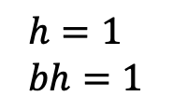
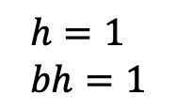
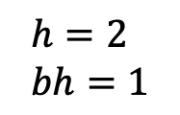
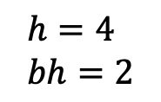
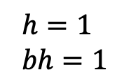
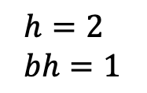
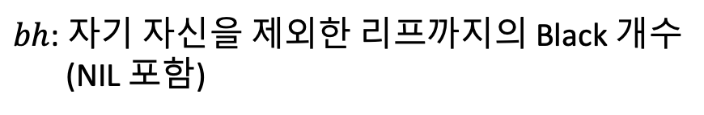
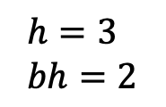

RB Tree Rules
$$h=4 \\ bh=2$$
33
$$h=3 \\ bh=2$$
16
$$h=1 \\ bh=1$$
52
$$h=2 \\ bh=1$$
N
N
60
36
$$h=2 \\ bh=1$$
N
$$h=1 \\ bh=1$$
79
N
47
$$h=1 \\ bh=1$$
$h$: 리프까지 최장 경로
$bh$: 자기 자신을 제외한 리프까지의 Black 개수 (NIL 포함)
N
N
N
N

Slide 25
RB Tree Properties
내부 정점이 N개인 RB Tree는 높이가 최대 $2\log{(N+1)}$이다.
1. 어떤 정점 $x$에 대해 $bh(x)≥\frac{h(x)}{2}$를 만족한다.
2. 어떤 정점 $x$를 루트로 하는 부분 트리는 적어도 $2^{bh\left(x\right)}−1$개의 내부 정점을 가진다.

Slide 26
RB Tree Properties
어떤 정점 $x$에 대해 $bh(x)≥\frac{h(x)}{2}$를 만족한다.
Proof
두 Red 정점이 인접할 수 없으므로 리프까지의 경로에는 최대 $\frac{h(x)}{2}$개의 Red가 존재한다.
그러므로 적어도 $\frac{h(x)}{2}$개는 Black이다.

Slide 27
RB Tree Properties
어떤 정점 $x$를 루트로 하는 부분 트리는 적어도 $2^{bh\left(x\right)}−1$개의 내부 정점을 가진다.
Proof (with induction)
Basis: $x$는 NIL sentinel → $h\left(x\right)=bh\left(x\right)=0$
# of 내부 노드 $=2^{0}−1=0$
Inductive Hypothesis: $h\left(x\right)=h−1$일 때 성립한다고 가정하자.
Inductive Step: $h\left(x\right)=h$일 때 성립함을 보이자.
$bh\left(x\right)=b$라면, $x$의 자식 $y$에 대해 $bh\left(y\right)=b$ 또는 $bh\left(y\right)=b−1$이다.
가정에 의해 $y$를 루트로 하는 부분 트리는 적어도 $2^{bh\left(x\right)−1}−1$개의 내부 정점을 가진다.
$\left(2^{bh\left(x\right)−1}−1\right)+\left(2^{bh\left(x\right)−1}−1\right)+1=2^{bh\left(x\right)}−1$이므로 위 명제는 참이다.

Slide 28
RB Tree Properties
내부 정점이 N개인 RB Tree는 높이가 최대 $2\log{(N+1)}$이다.
1. 어떤 정점 $x$에 대해 $bh(x)≥\frac{h(x)}{2}$를 만족한다. (Proved)
2. 어떤 정점 $x$를 루트로 하는 부분 트리는 적어도 $2^{bh\left(x\right)}−1$개의 내부 정점을 가진다. (Proved)
Proof
$N≥2^{b}−1≥2^{\frac{h}{2}}−1$
$N+1≥2^{\frac{h}{2}}$
$\log{(N+1)}≥\frac{h}{2}$ → $2\log{(N+1)}≥h$

Slide 29
RB Tree의 구현
RB Tree 높이의 상한이 log로 제한되면서 효율적인 연산을 할 수 있다는 것까지는 보였다.
Minimum, Maximum, Search 등의 연산은 기본적인 BST와 동일하게 구현 가능하다.
Insert, Delete는 어떻게 구현해야 할까?
→ BST의 형태가 변할 때, 이전의 규칙들을 모두 만족하도록 색을 잘 배정해야 한다.
Idea: 일단 넣고 바꾸자.
1. 일반적인 BST에서 삽입되어야 할 위치에 우선 삽입하고 Red로 색칠
2. 규칙에 위배된다면 부모로 올라가면서 복원하자. (fixup)
→ 경우마다 구현이 복잡하므로 insert만 살펴 보고 간단히 인사이트를 챙기자.

Slide 30
RB Tree의 구현
보조 연산 Rotate
Insert, Delete 이후 RB Tree의 복구를 위해 re-coloring을 도와 주는 도구이다.
포인터 교체로 구조를 빠르게 변경할 수 있다.
BST의 성질을 유지한다.
Left & Right 두 가지 회전이 있으며 방향만 다르며 구현은 비슷하다.

Slide 31
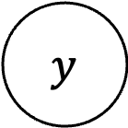
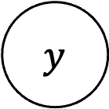
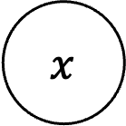
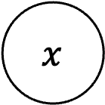






RB Tree의 구현
$y$
Left Rotate
$x$
$x$
$c$
$y$
$a$
Right Rotate
$a$
$b$
$b$
$c$

Slide 32
RB Tree의 구현
80
56
56
80
99
Right Rotate
33
33
72
72
99
27
27
61
76
61
76

Slide 33
RB Tree의 구현
RB Tree Insert Fixup
새로 삽입한 노드를 Z라고 하자.
Z를 우선 Red로 색칠하므로, Z.p가 Black이라면 Fixup 과정이 불필요하다.
Z.p가 Red인 경우에는 두 개의 Red가 인접하므로 Fixup 과정이 필요하다.
다음과 같이 세 가지 경우로 나누어 각기 다른 방식으로 Fixup을 진행한다.
grandparent
1. uncle(Z)가 Red인 경우
2. uncle(Z)가 Black이고 Z가 Z.p의 left child인 경우
3. uncle(Z)가 Black이고 Z가 Z.p의 right child인 경우
Z
uncle

Slide 34

RB Tree의 구현
RB Tree Insert Fixup – Case 1. Y = uncle(Z)
Z.p가 Red이므로 Z의 grandparent는 반드시 Black이다.
1. Z.p → Black
Z’
2. Y → Black
Y
Y
3. Z.p.p → Red
Z
Z
4. Z = Z.p.p 재귀적으로 반복
Z’
→ O($\log{N}$)
Y
Y
5. Z가 Root가 되었다면?
→ Root를 Black으로 칠하면 끝
Z
Z

Slide 35










RB Tree의 구현
RB Tree Insert Fixup – Case 2. Y = uncle(Z), Z는 left child
Y
1. Z.p → Black
Z
$a$
$b$
$c$
2. Z.p.p → Red
Z
$a$
Y
3. Right Rotate
$b$
$c$
→ O($1$)
Y
Z
$a$
$b$
$c$

Slide 36







RB Tree의 구현
RB Tree Insert Fixup – Case 3. Y = uncle(Z), Z는 right child
Y
1. Left Rotate
$c$
Case 2
$a$
Z
$b$
2. Z = Z.p
3. Case 2.
→ O($1$)
Z
Y
$a$
$b$
$c$

Slide 37
RB Tree의 구현
Example: Insert 5 (sentinel은 생략)
Start
7
7
7
2
8
2
8
2
8
Case 1
9
1
4
9
1
4
1
4
9
3
6
3
6
3
6
5
5

Slide 38
RB Tree의 구현
Example: Insert 5 (sentinel은 생략)
End
7
4
7
2
8
2
Case 3
4
8
Case 2
9
7
1
4
2
6
9
1
3
6
6
8
3
1
3
5
5
5
9

Slide 39
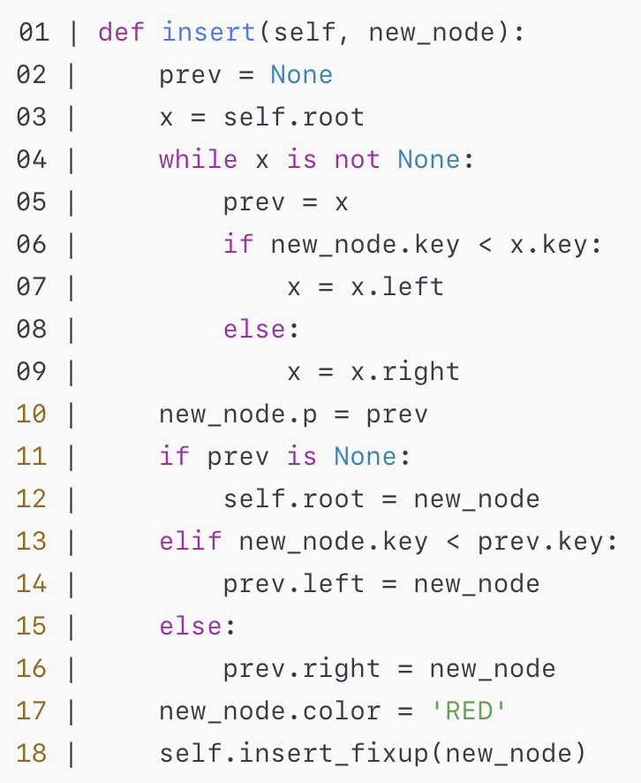
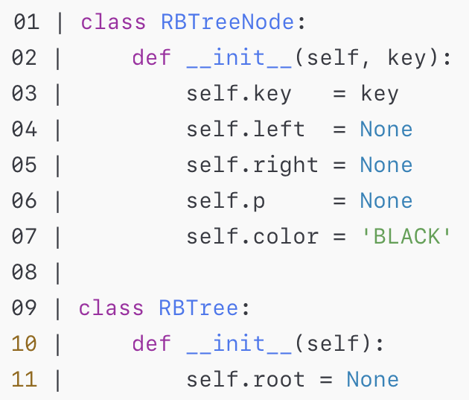
RB Tree의 구현
예시 코드
RB Tree

Slide 40

QnA

